Slide 1
공부밭田
숙제 기능을 통해 밭을 가꾸고,
스터디 모임을 가질 수 있는 통합 관리 웹
2022.12~, 권진이
김성지(PM)
이상영
정태민

Slide 2
목차
기획
기획 의도
참고 사이트
기능
산출물
화면 설계
기능구조도 / DB Diagram
일정표

Slide 3
공부밭田
공부
“스터디 모임에서 함께”
밭田
“오늘의 숙제 체크”

Slide 4
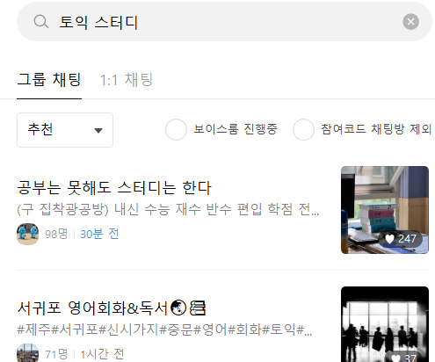

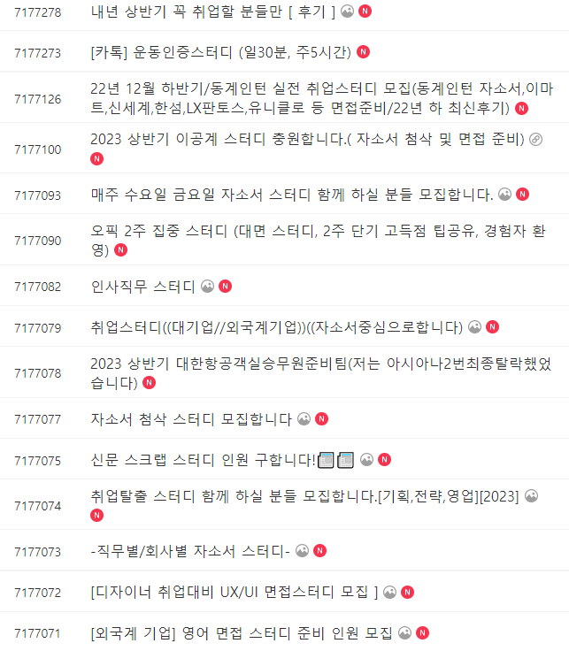
기획 의도
취업 목적 스터디를 찾고자 할 때 겪는 불편함
카톡 오픈채팅방
네이버 취업 카페

Slide 5
기획 의도
취미에서부터 자기계발 목적까지 광범위한 목적의 모임 관리 플랫폼
취업 목적의 스터디에 집중된 플랫폼의 필요성
“원하는 스터디 모임을 정확히 검색, 모임을 관리하는 기능에 충실”
공부방하면 공부밭을 연상시키도록

Slide 6
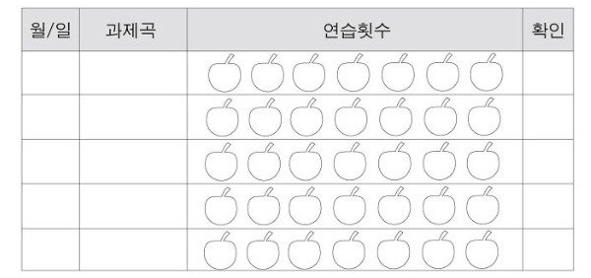
기획 의도 - 차별성
피아노 학원 진도 카드
매일 숙제를 수행하며 밭을 가꾸는 기능
 | ✔ | ✔ | ✔ | ✔
✔ | ✔ | ✔ |  | ✔ | ✔
 | ✔ | ✔ | ✔ | ✔ | ✔
✔ |  | ✔ | ✔ | ✔
✔ | ✔

Slide 7
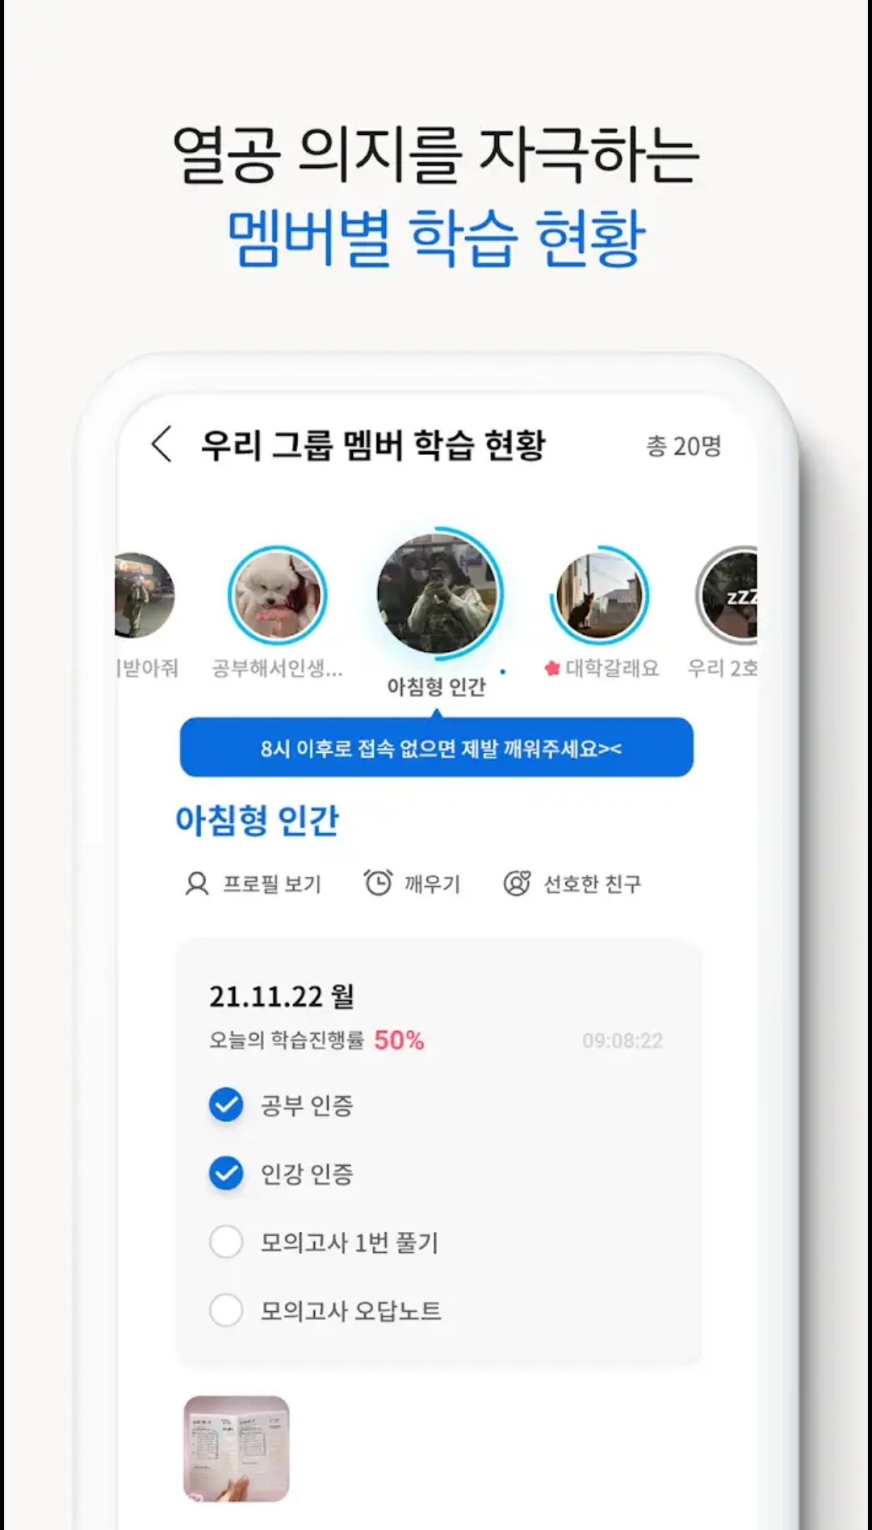
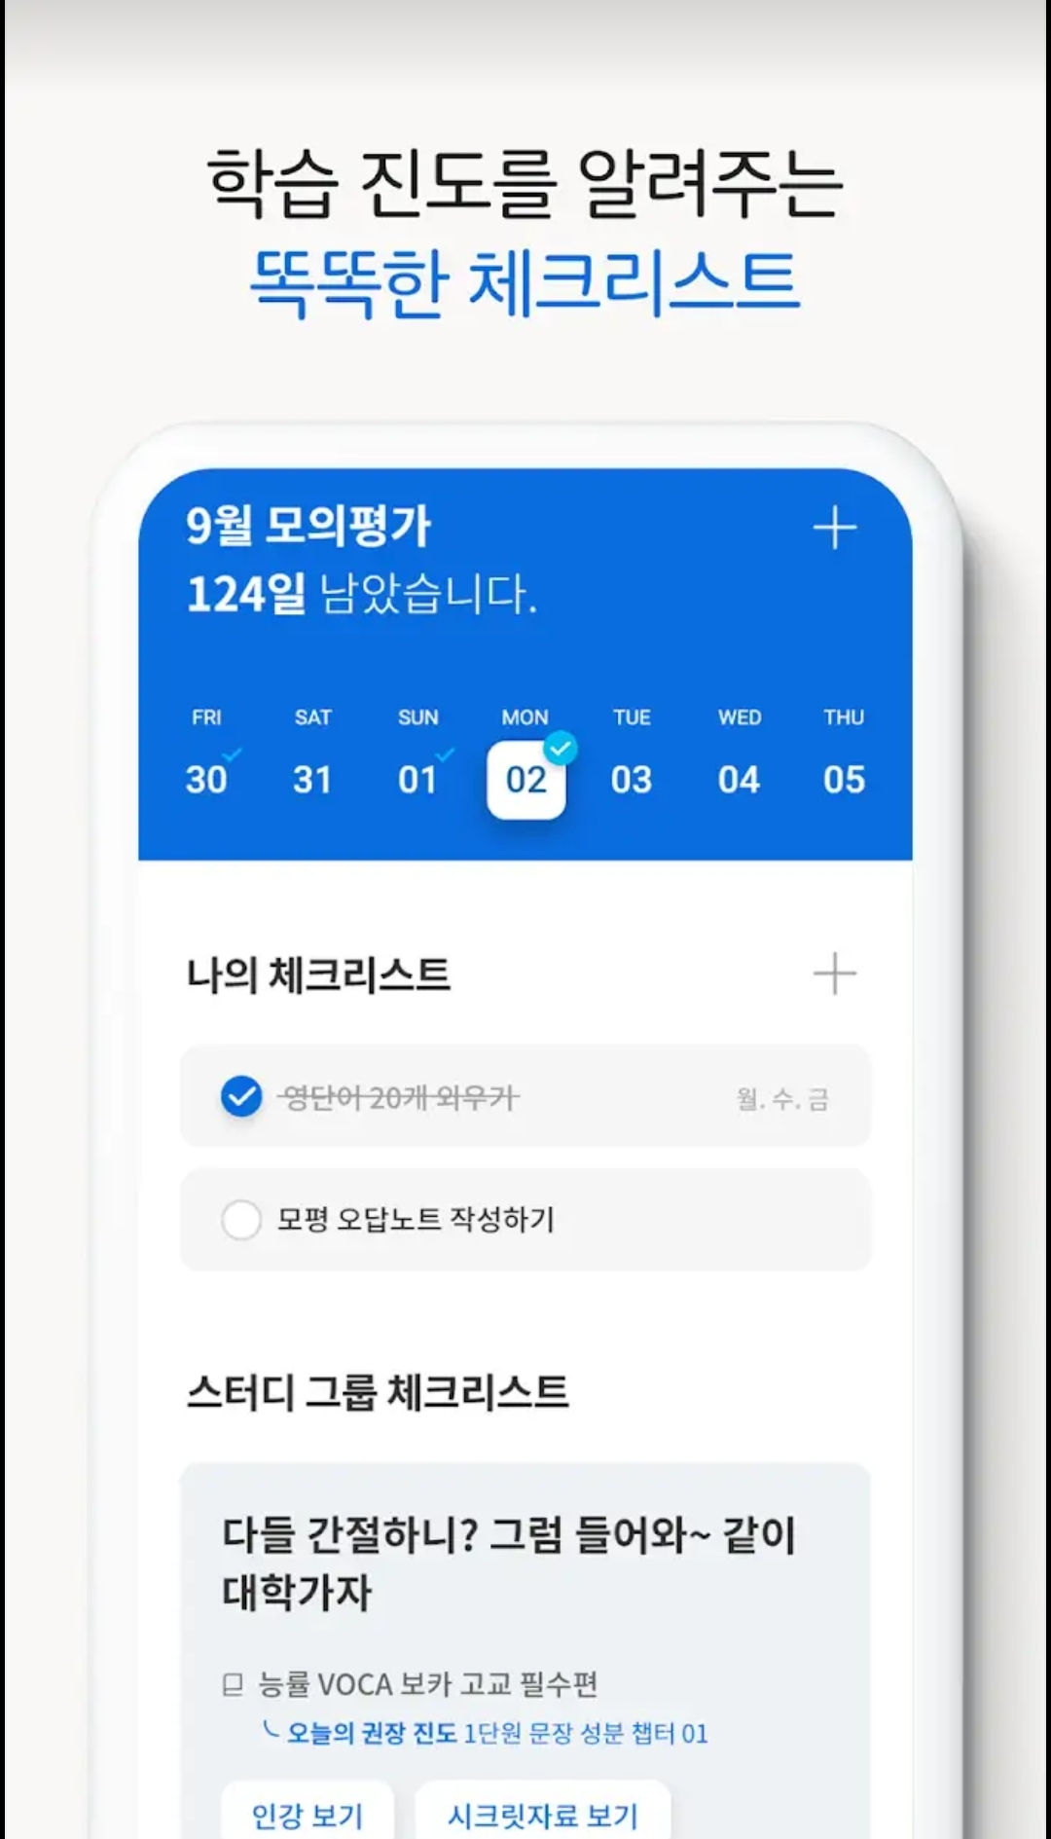
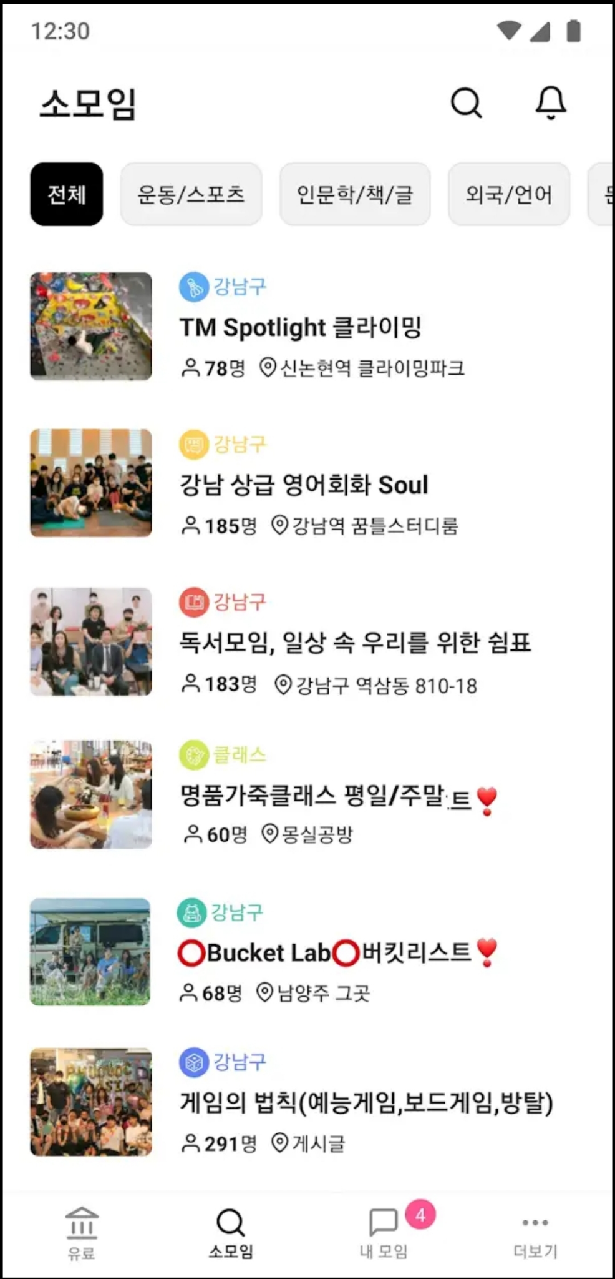
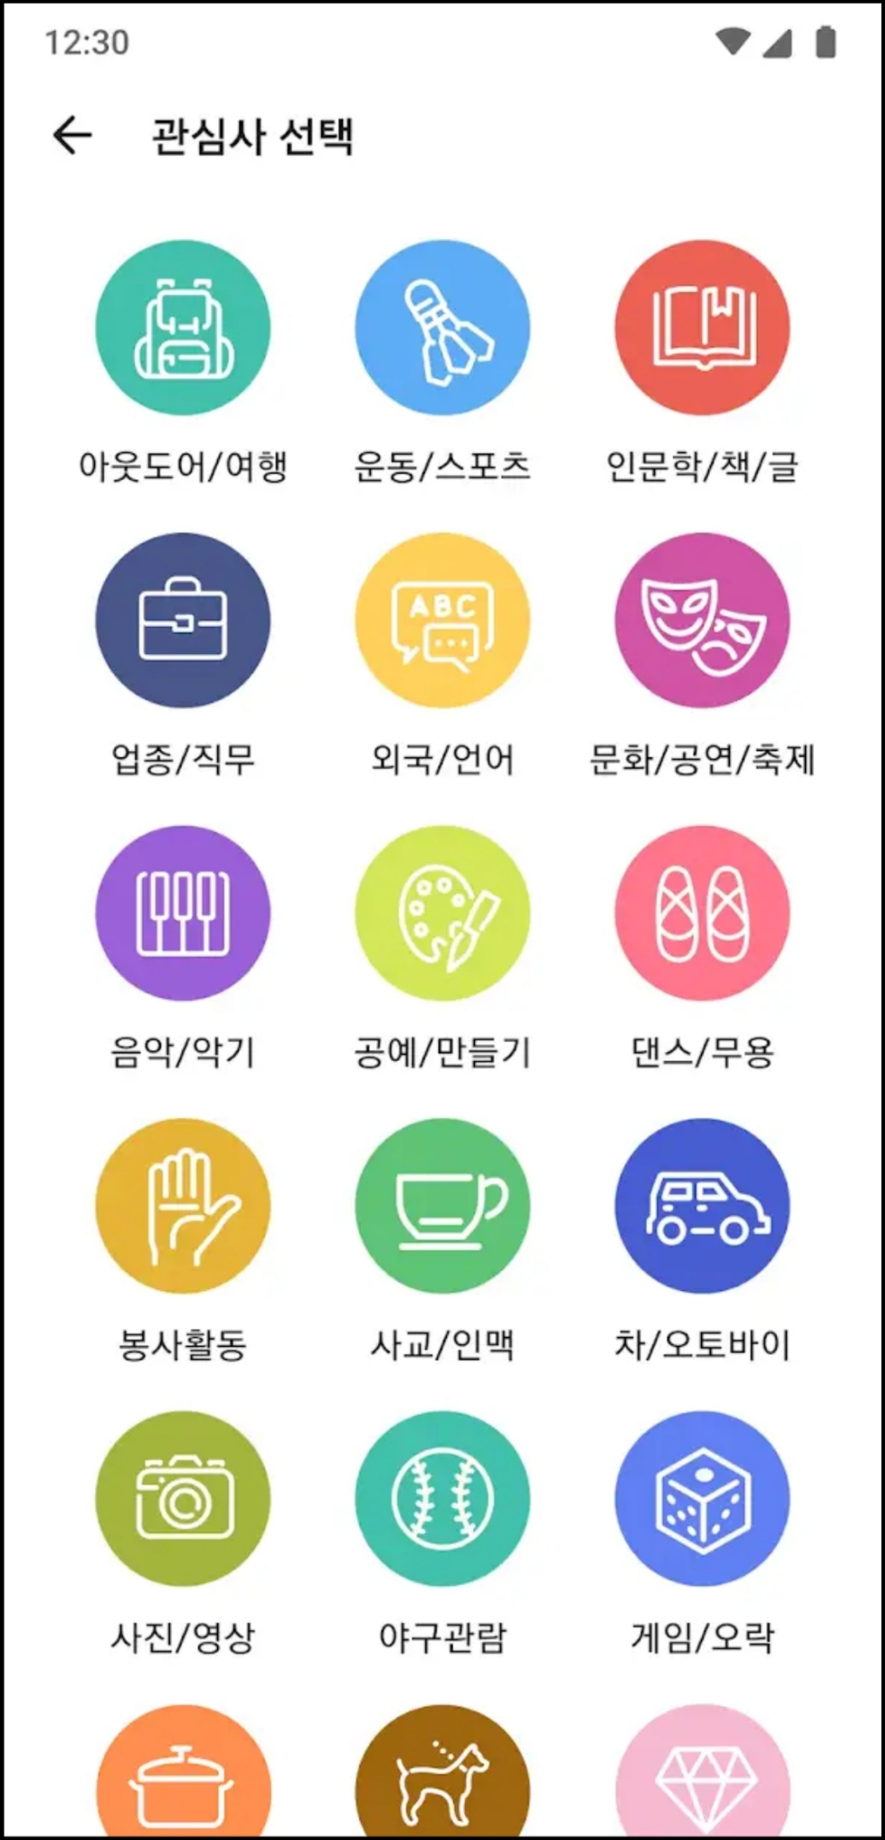
참고 사이트
온라인 스터디 관리
다양한 취미의 모임 관리
공작소 어플
소모임 어플

Slide 8
기능
모임 관리
개인 관리
카테고리별 모임 생성
예) #면접, #인적성, #언어
모임별 스터디 관리
게시판
개인정보 관리
게시판 활동 확인

Slide 9
기능
숙제 + 밭 가꾸기
숙제 확인
하루에 한 개의 숙제
개인이 체크
밭
개인 숙제 달성률
모임 구성원의 달성률

Slide 10



기술 스택

Slide 11
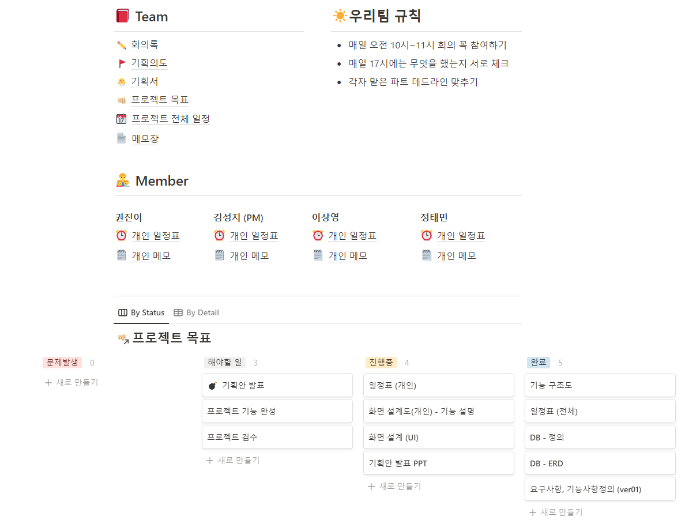
프로젝트 관리 도구
Notion
Slack
Git
Google Drive

Slide 12
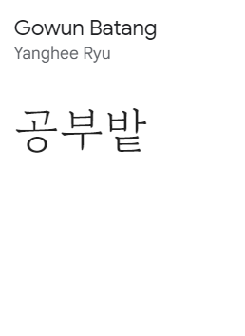
화면 설계
테마 색상
글꼴
#4AB186
#F16A6E
#d9d9d9ff
main
point
sub
sub

Slide 13
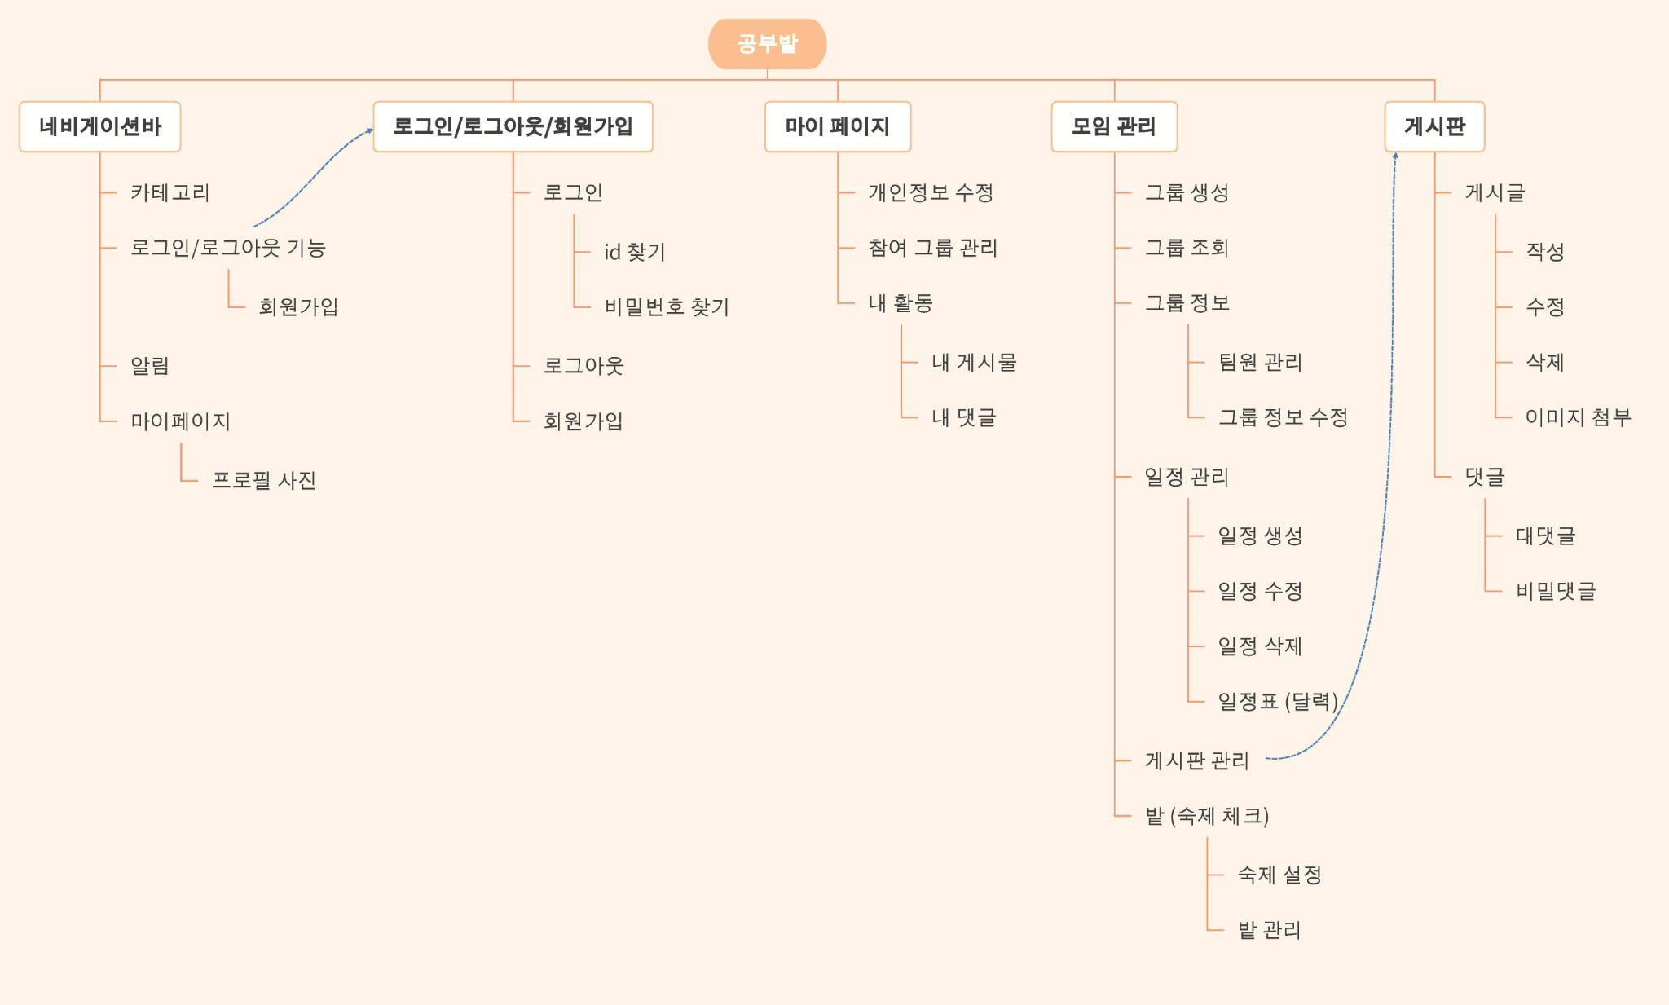
기능구조도

Slide 14
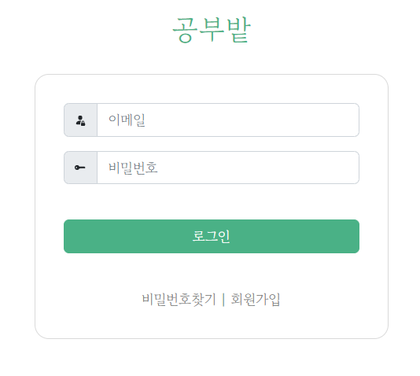
화면 구성
로그인
Passport 미들웨어를 이용한 로컬 인증 방식 구현
Flash Message - 메시지 알림

Slide 15
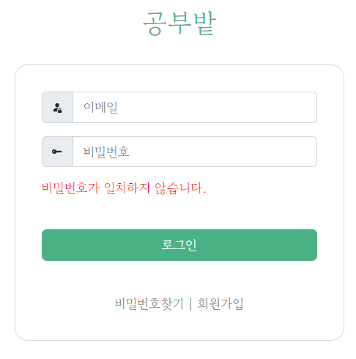
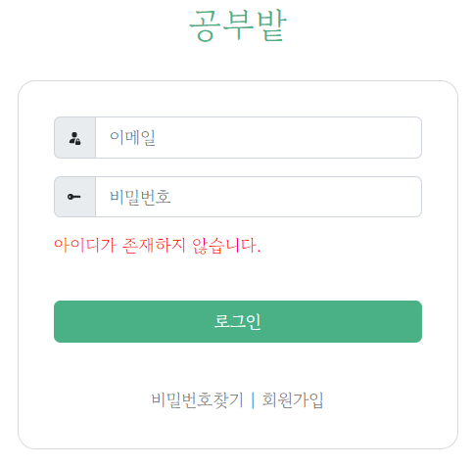
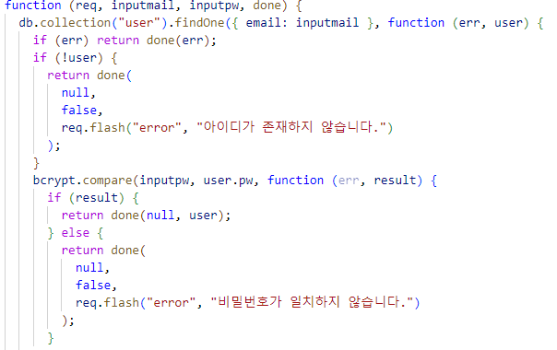
화면 구성
로그인
비밀번호 오류 시
아이디 오류 시

Slide 16
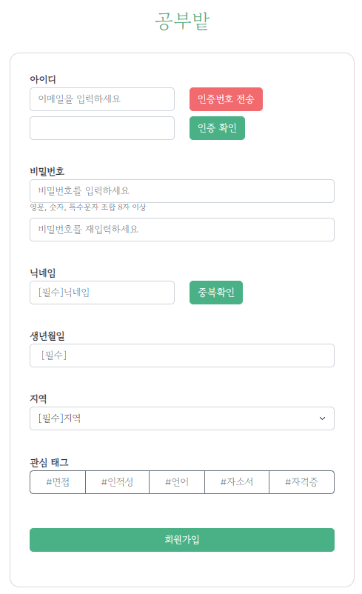
화면 구성
이메일을 통한 아이디 인증
Nodemailer - 이메일 전송
비밀번호 암호화
Bcrypt - salt 부여
회원가입

Slide 17
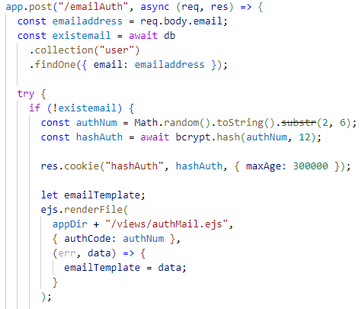
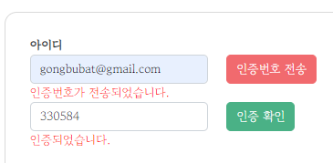
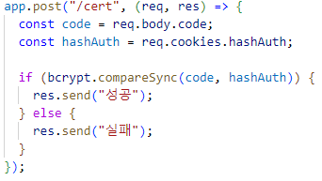
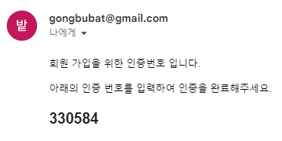
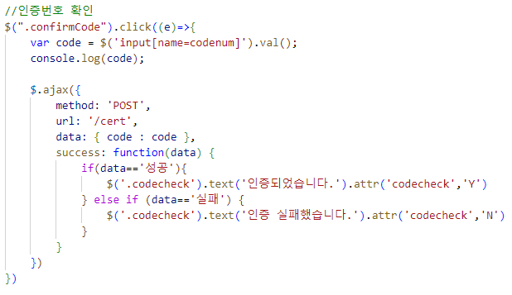
화면 구성
회원가입

Slide 18
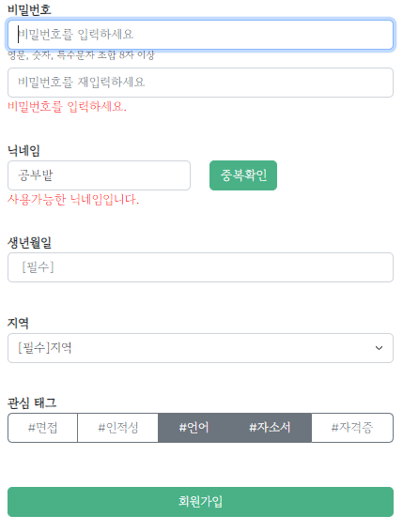
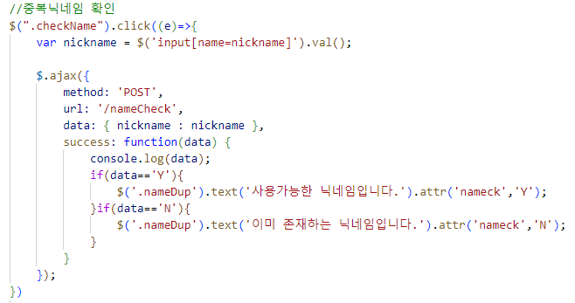
화면 구성
회원가입
닉네임 중복확인
버튼 클릭 시 Ajax 비동기식 구현

Slide 19
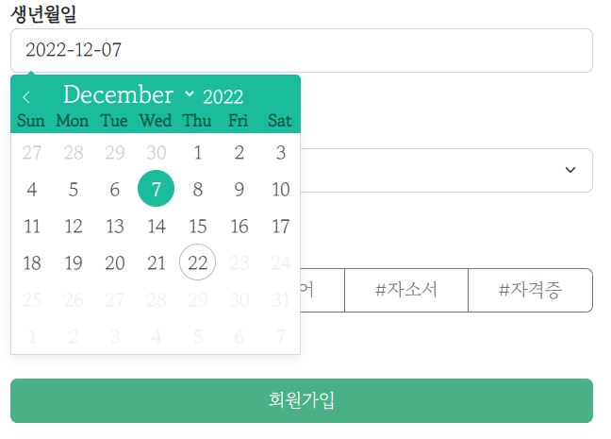
화면 구성
회원가입
날짜 선택기
flatpickr API

Slide 20
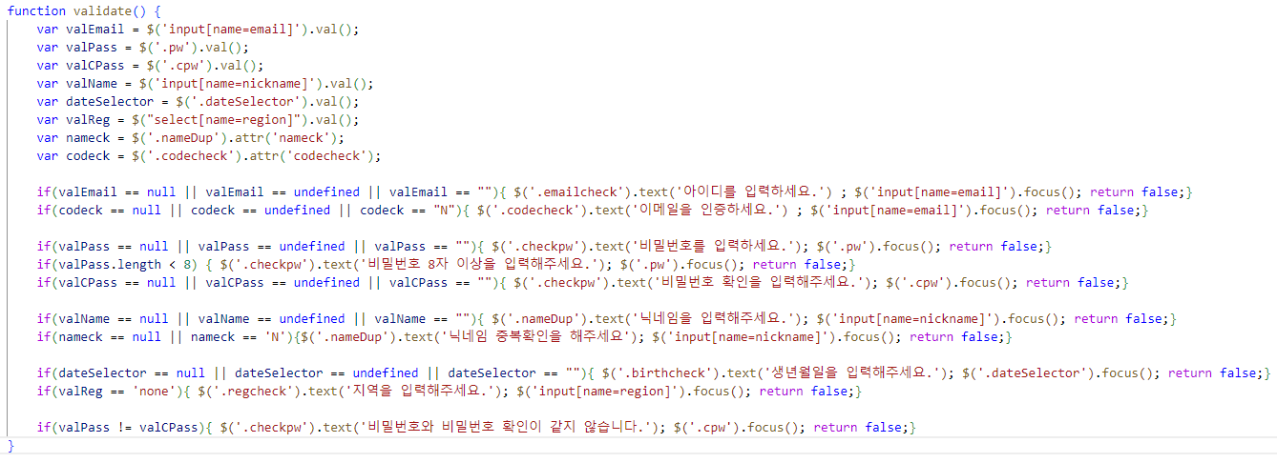
화면 구성
회원가입
회원가입 유효성 검사

Slide 21
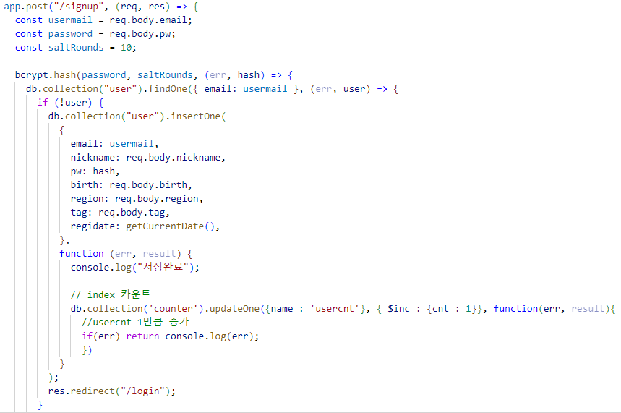
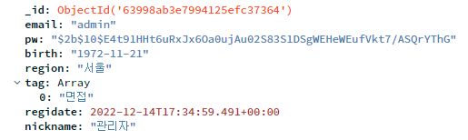
화면 구성
회원가입
MongoDB

Slide 22
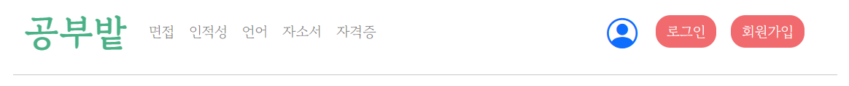
화면 구성
마이페이지
로그아웃 시
로그인 시

Slide 23
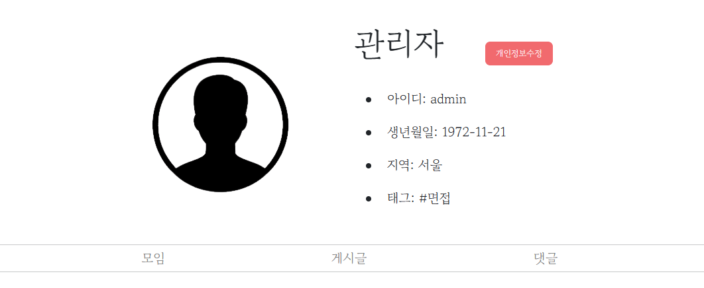
화면 구성
마이페이지
로그인된 세션 값으로 회원 정보 표시

Slide 24
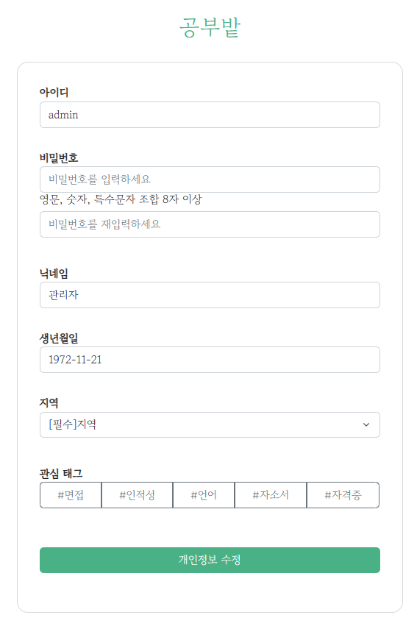
화면 구성
마이페이지
개인정보 수정
비밀번호, 지역

Slide 25
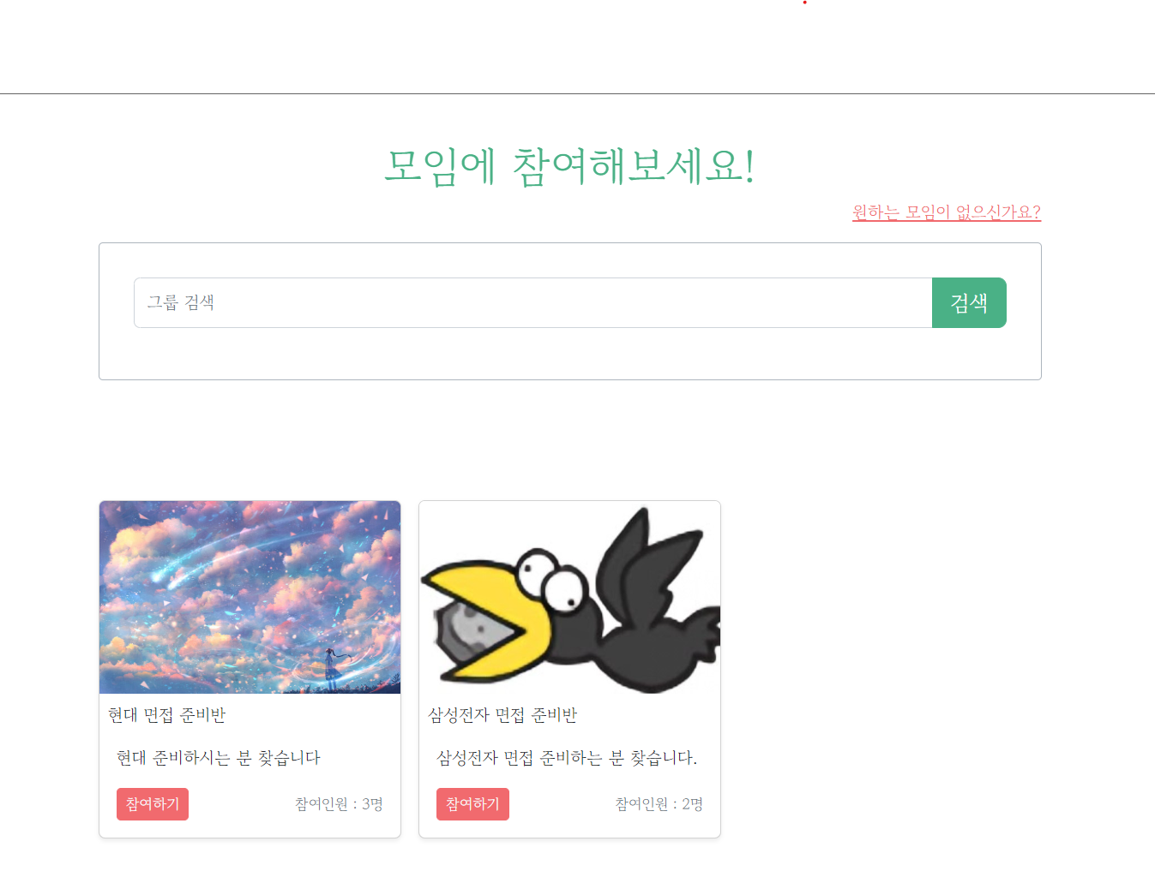
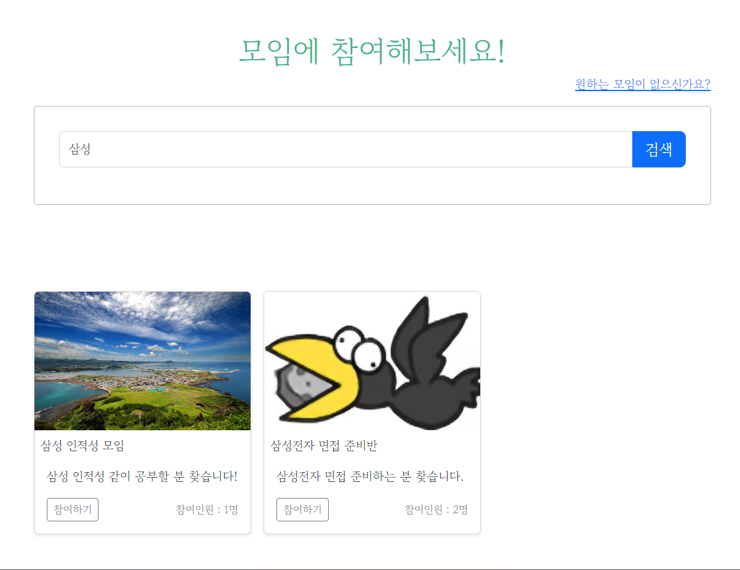
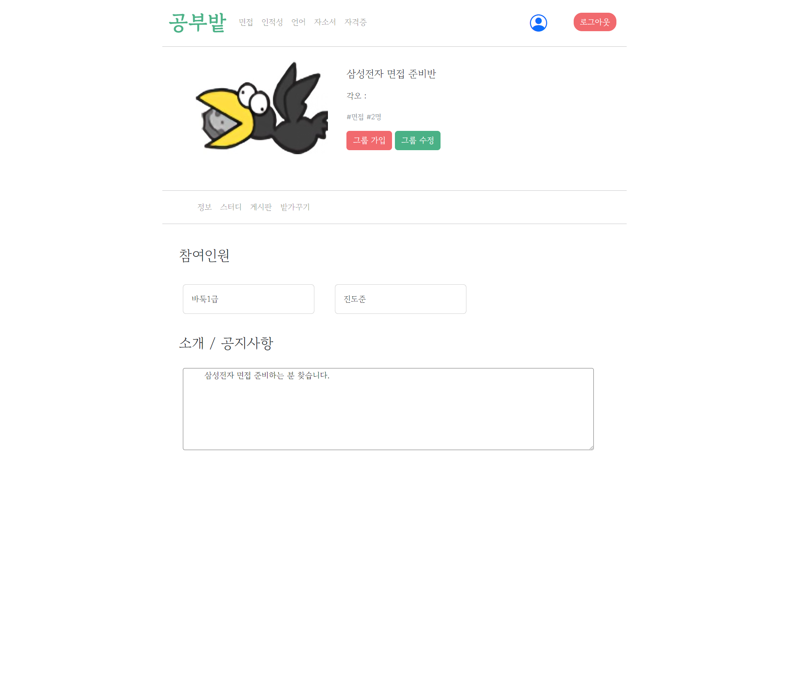
화면 구성
메인페이지
검색화면
그룹 정보창
DB에서 그룹 정보 추출해 프로필 사진 등 정보 게시
정규표현식을 사용하여 DB에서 그룹이름 검색
각 그룹 페이지에 그 그룹

Slide 26
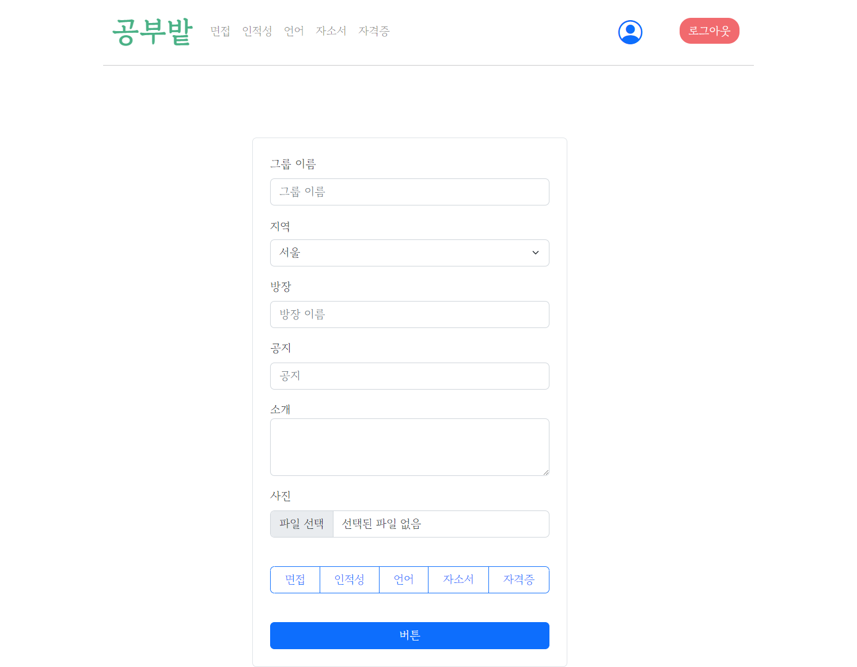
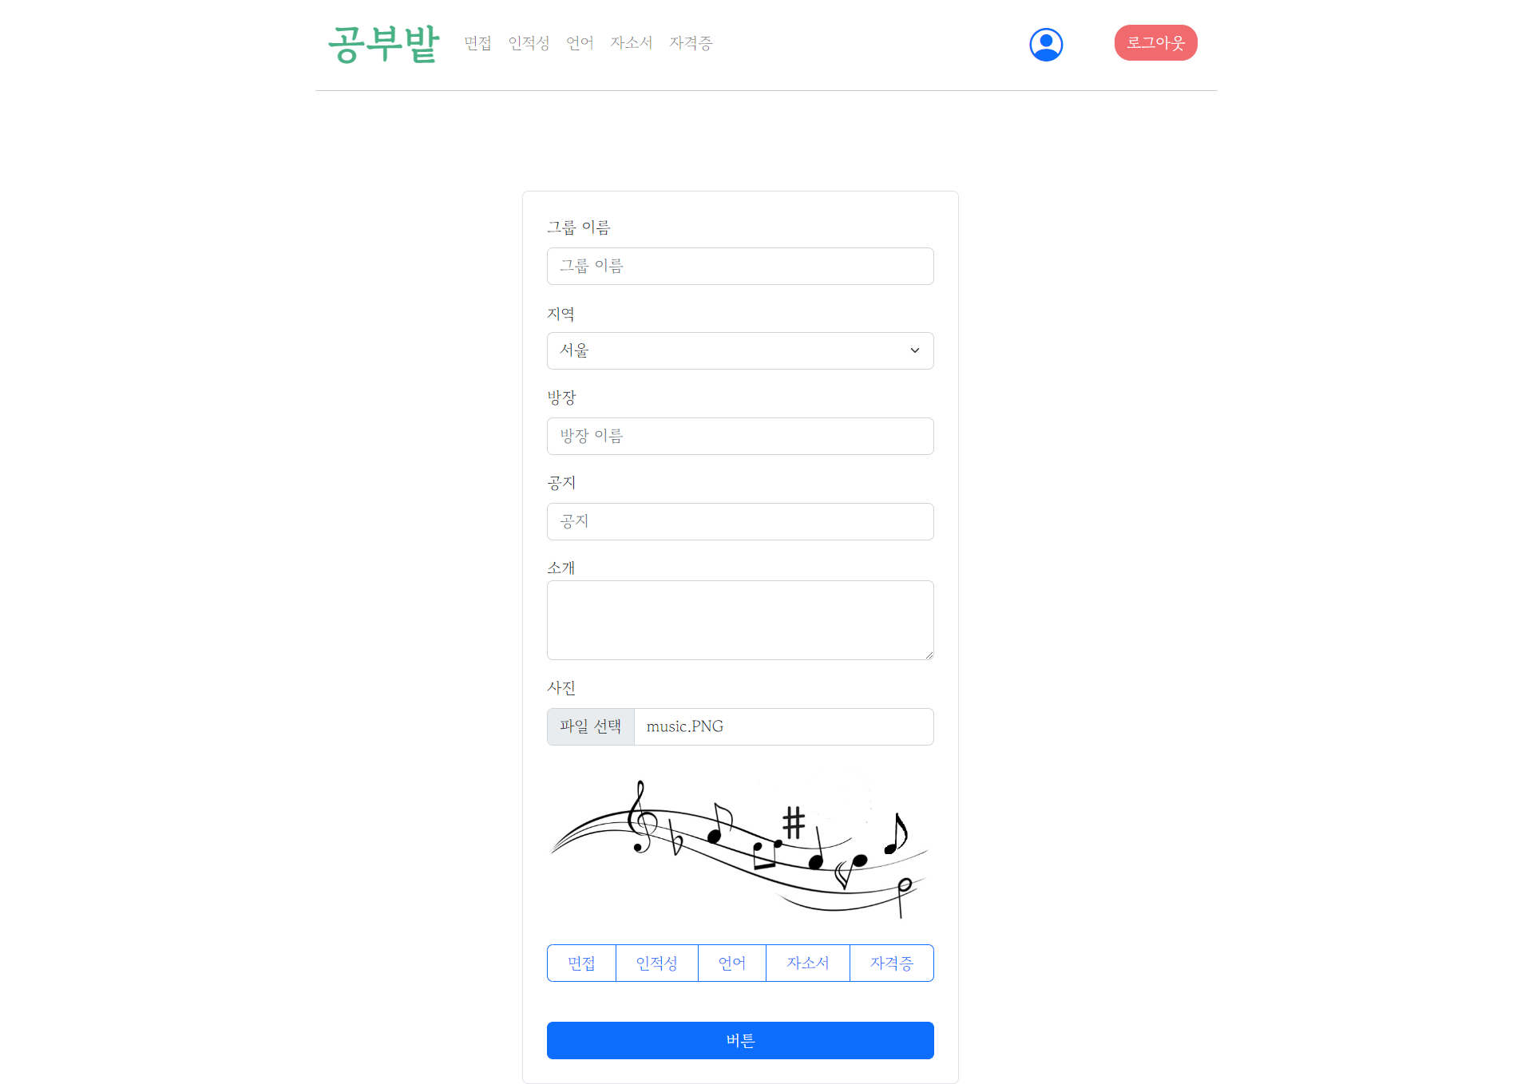
화면 구성
그룹 생성화면1
그룹 생성화면2
그룹 생성 시 정보 입력 후 DB에 업로드.처음에는 방장만 멤버로 등록됨.
그룹 프로필 사진 미리보기 제공

Slide 27
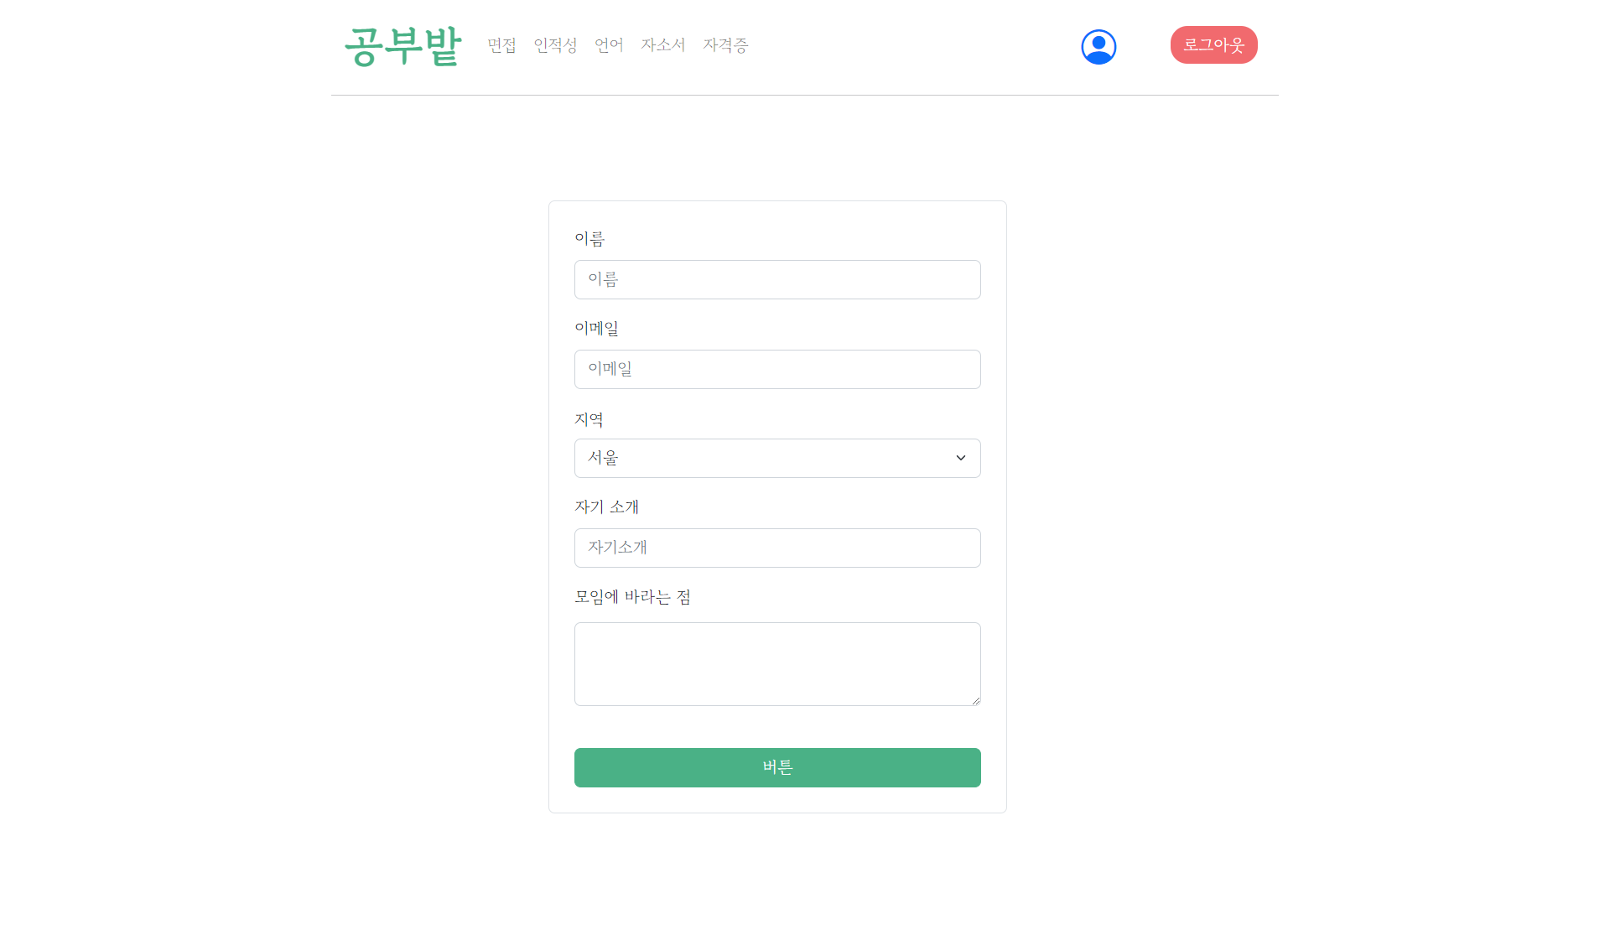
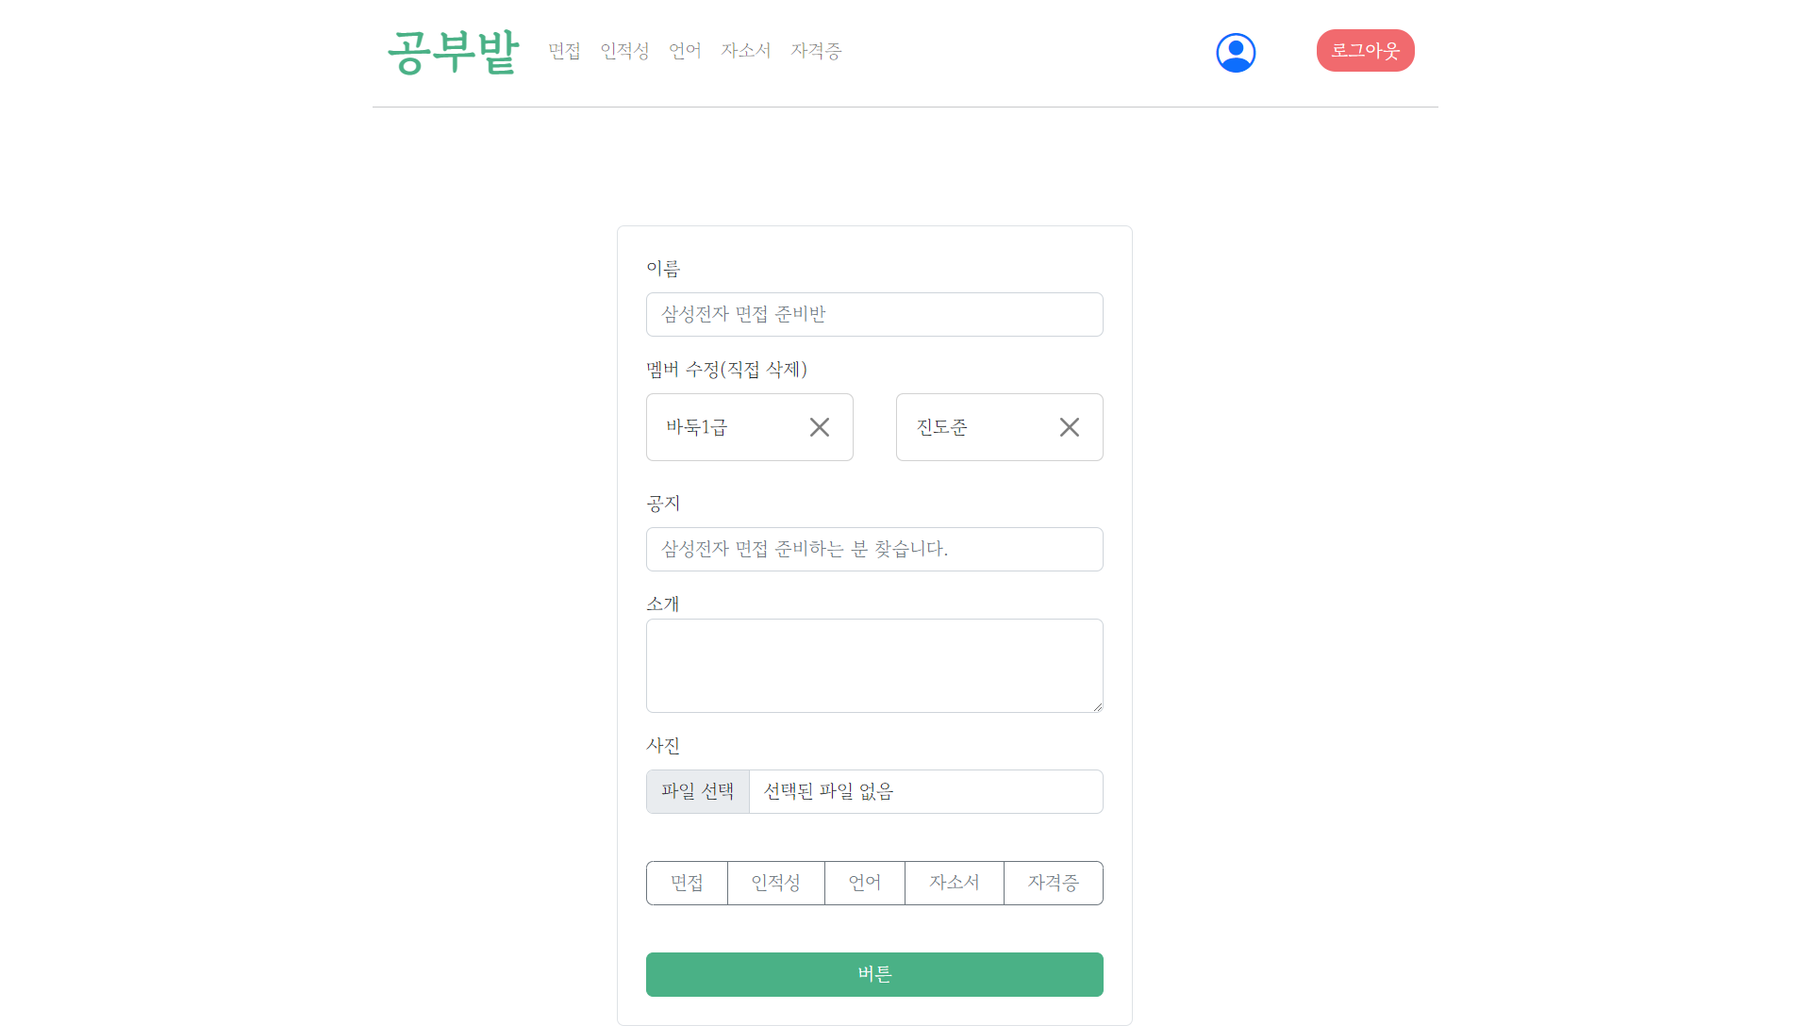
화면 구성
그룹 가입화면
그룹 정보 수정화면
그룹 생성 후에 한 명씩 가입하는 방식. 기입된 멤버 정보는 객체형태로 저장.
그룹 정보 수정 시 멤버는 직접 삭제 가능. 기존 정보는 placeholder로 표시

Slide 28
화면 구성
회원가입
회원가입 유효성 검사

Slide 29
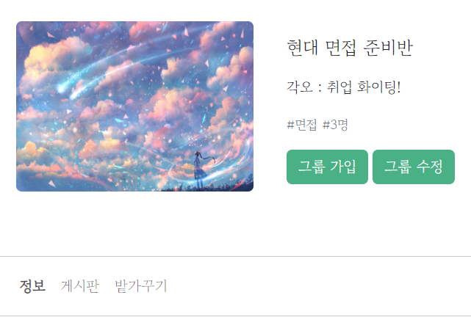
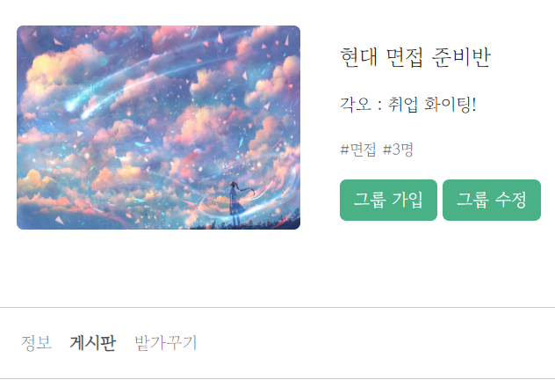
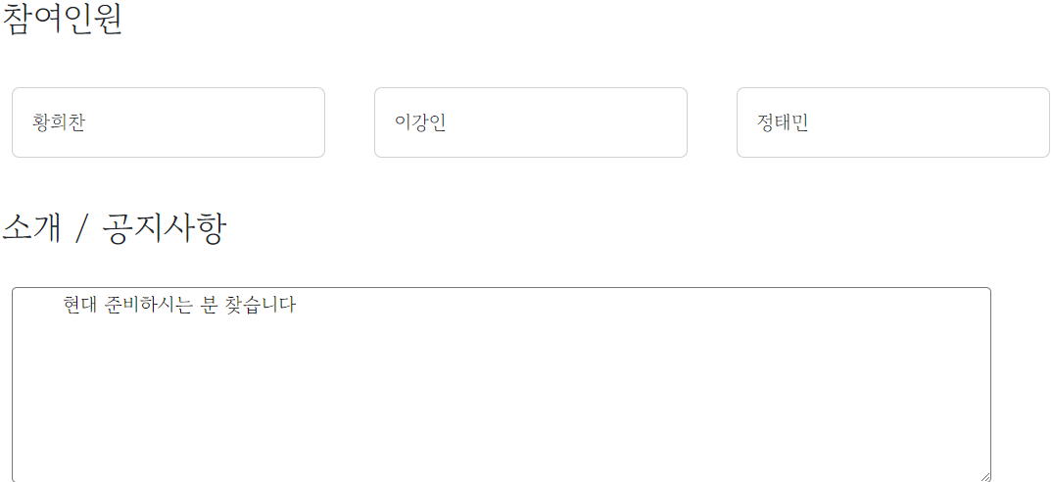
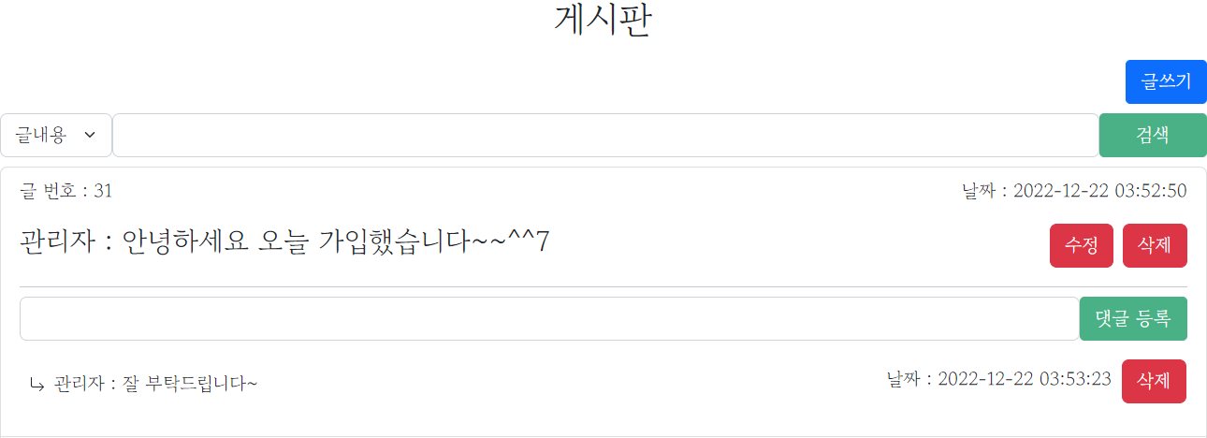
화면 구성
그룹 정보창
탭을 통해 아래 출력되는 화면 변경 가능

Slide 30
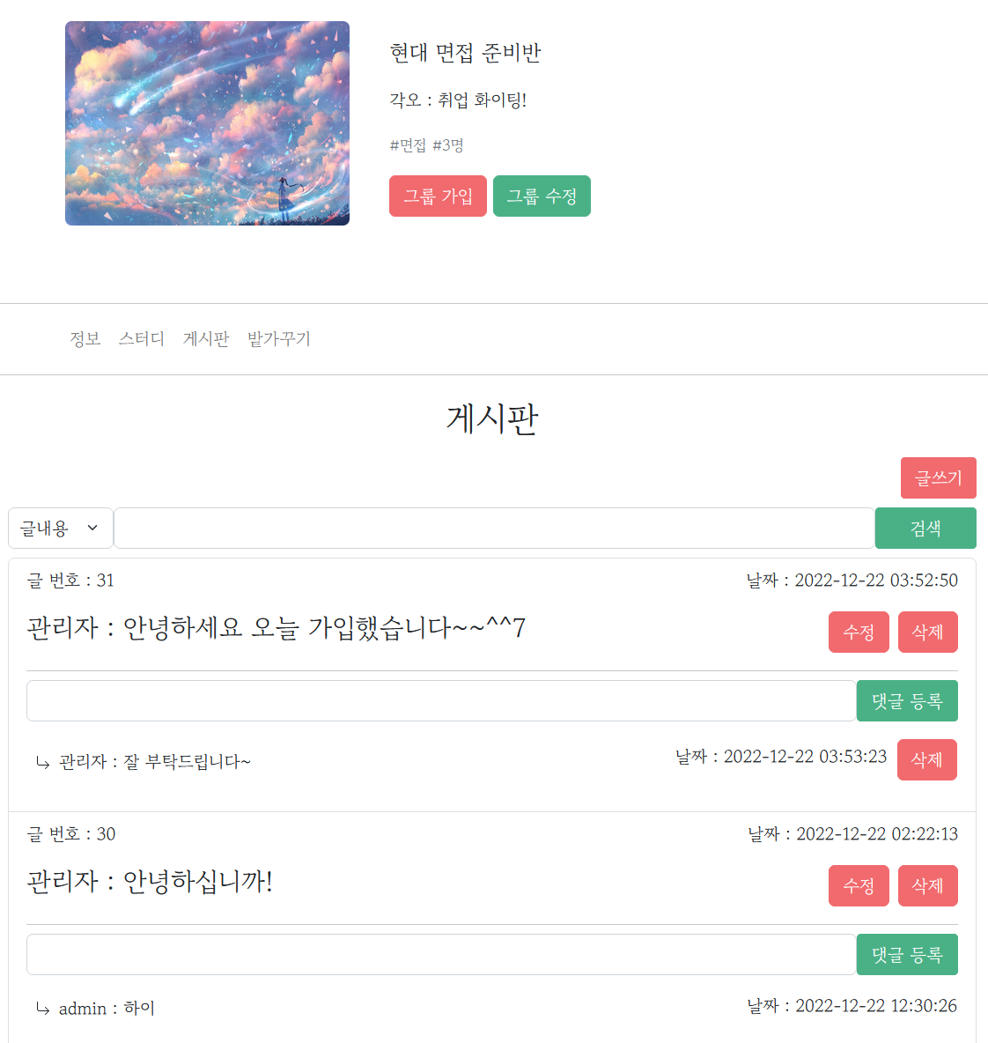
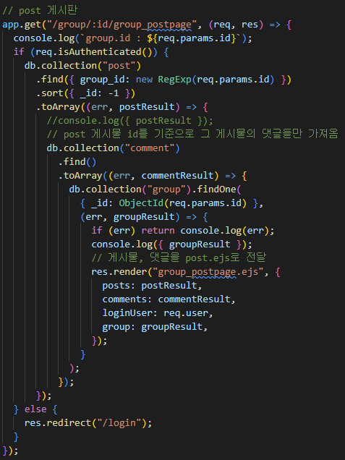
화면 구성
그룹 게시판 진입
그룹 화면에서 게시판 클릭 시 해당 그룹 게시판 진입

Slide 31
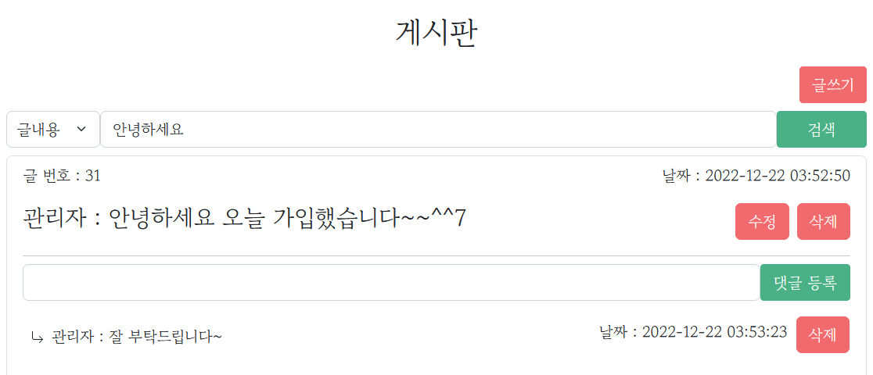
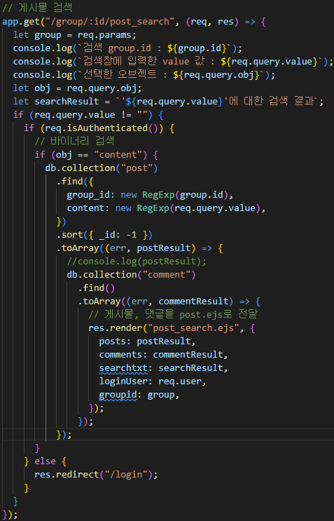
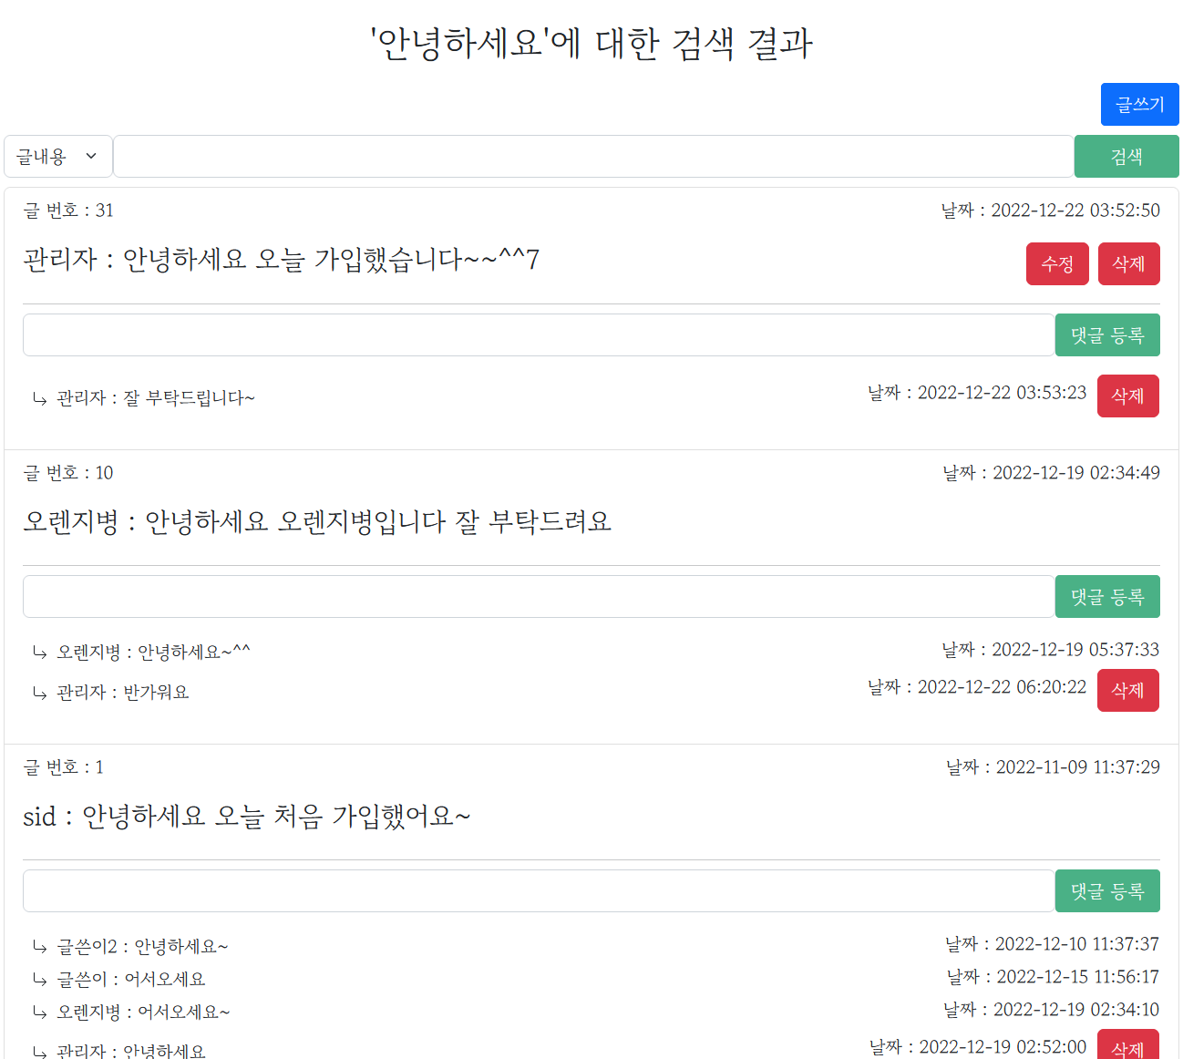
화면 구성
그룹 게시판 글내용 검색
게시판 글 검색으로 ‘안녕하세요’ 입력 후 검색 버튼을 누르면 나오는 검색 결과

Slide 32
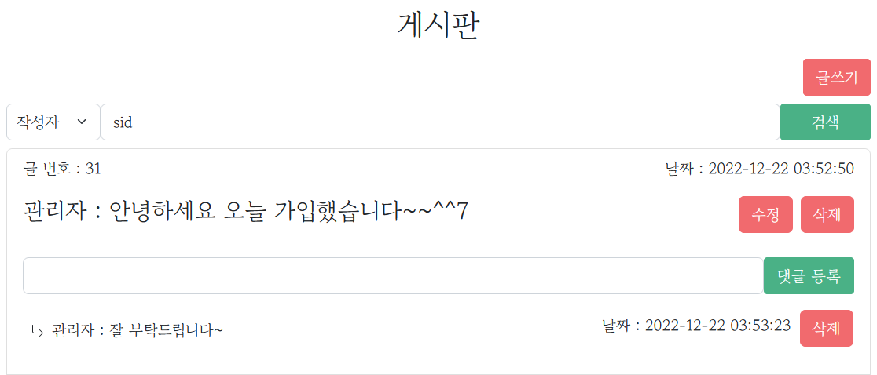
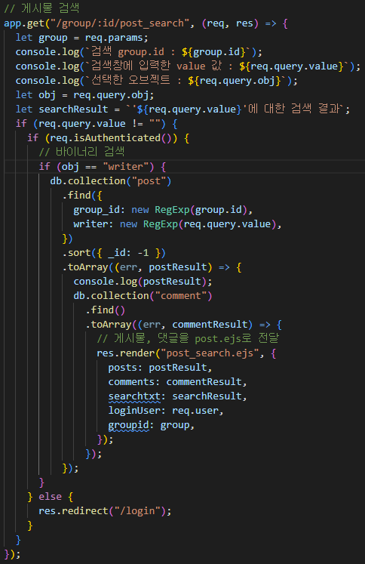
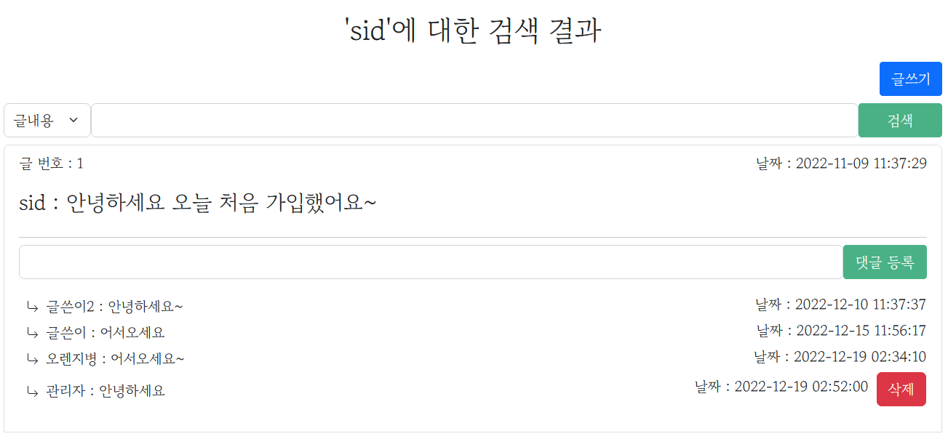
화면 구성
그룹 게시판 작성자 검색
검색 탭 작성자 선택 후 ‘sid’ 입력 후 검색 버튼을 누르면 나오는 검색 결과

Slide 33
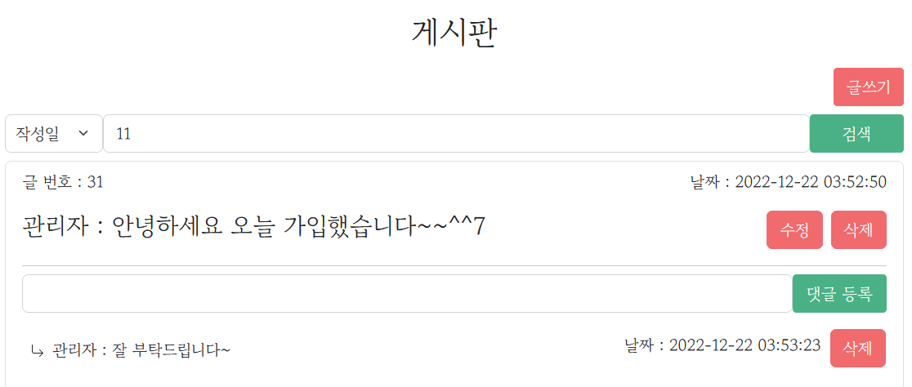
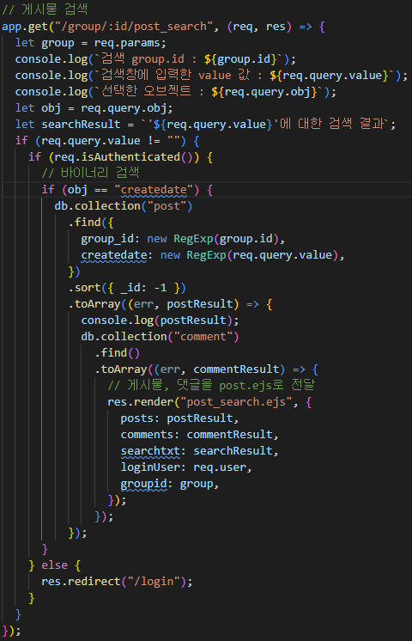

화면 구성
그룹 게시판 작성일 검색
검색 탭 작성일 선택 후 ‘11’ 입력 후 검색 버튼을 누르면 나오는 검색 결과

Slide 34



화면 구성
그룹 게시판 글쓰기
글쓰기 버튼 누르면 검색창이 글쓰기 창으로 바뀜.
반대로 글쓰기 상태에서 검색 버튼 누르면 검색 창으로 바뀜
토글 형식으로 서로 전환

Slide 35




화면 구성
그룹 게시판 글쓰기
글 내용 작성 후 글 등록 누르면 최신 글이 맨 위에 등록됨

Slide 36



화면 구성
그룹 게시판 글수정
수정 버튼 누르면 수정 화면으로 넘어감

Slide 37



화면 구성
그룹 게시판 글수정
내용 수정 후 수정 버튼 누르면
변경된 내용으로 게시판 글 내용 수정

Slide 38


화면 구성
그룹 게시판 글삭제
삭제 버튼 누르면 해당 글 삭제됨
글 삭제 시 fadeout으로 천천히 글이 사라짐

Slide 39



화면 구성
마이페이지
마이페이지에서 게시글 클릭 시 마이페이지 화면 아래에 내가 작성한 게시물이 표시됨

Slide 40


화면 구성
마이페이지
마이페이지에서 댓글 클릭 시 마이페이지 화면 아래에 내가 작성한 댓글과 그 댓글을 작성한 원본글이 표시됨

Slide 41

화면 구성
마이페이지

Slide 42

전체 일정표

Slide 43


개인 일정표
권진이
김성지

Slide 44


개인 일정표
이상영
정태민

Slide 45
공부밭田
https://github.com/sseongji/web-team-project

